Slide 1
Az USA kialakulása és nagyhatalommá válása
Történelem tétel 26.

Slide 2
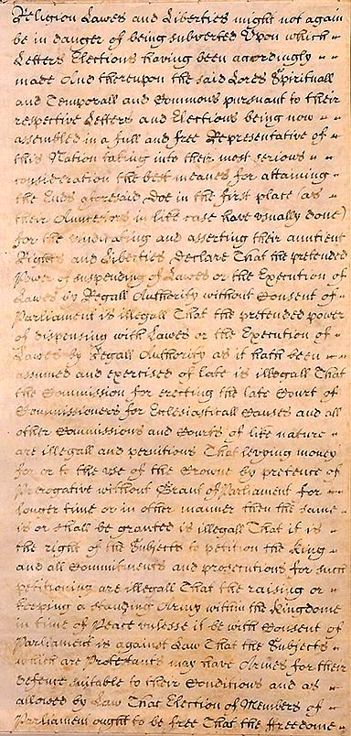
Előzmények
1689-ben kiadták a Jogok Nyilatkozatát, ami az alapját szolgálta az alkotmányos monarchia kialakulásának Angliában. Viszont Anglia gyarmatainak lakosai nem részesülnek ezekben a jogokban és ha valaki egy gyarmatra költözött, az elvesztette eme jogait. Ennek ellenére a gyarmatok függésben voltak Angliától. (adófizetés)

Slide 3
Az amerikai függetlenségi háború
Anglia vámot vetett ki a helyi termékekre a gyarmatokon, és import termékekkel lepte el Amerikát. Erre válaszul a lakosok bojkottálták Bostonban a teaszállítmányt, így eseményre került 1773-ban a Bostoni teadélután. 1774-ben összeült az első kongresszus és 13 gyarmat szövetségre lépett. 1776 július 4-én kiadták a Függetlenségi Nyilatkozatot (Thomas Jefferson). Végül 1777-81 között lezajló függetlenségi háborúban a gyarmatok francia segítséggel győznek.
A háború után 1781-ben megszületik a Konföderáció ami 13 gyarmat laza kapcsolatából állt. Végül 1783-ban megszületett az Amerikai Egyesült Államok (USA) aminek első elnöke George Washington lett. Ugyanebben az évben megszületett a szenátus (törvényhozó hatalom) és a kongresszus (végrehajtó hatalom) (+bíróság).
1819-ben megszületik a Monroe-elv ami kimondja, hogy „Európa ne szóljon bele Amerika ügyeibe, mert Amerika az amerikaiaké”. (Szent Szövetség miatt)

Slide 4
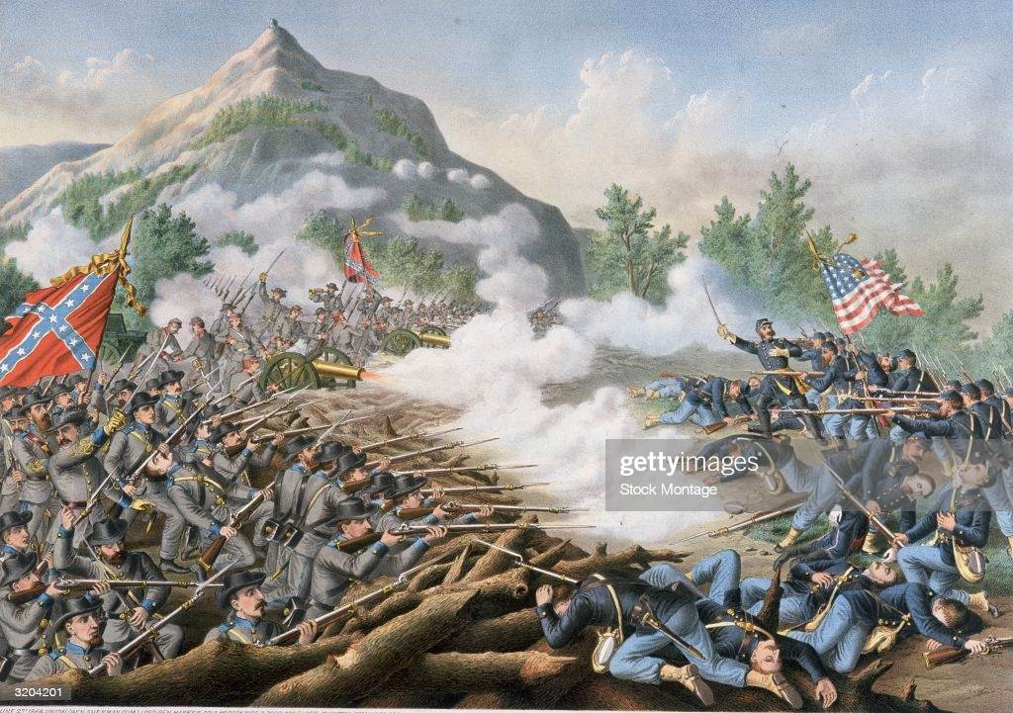
Az USA polgárháborúja
Az 1848-as Népek Tavasza, egy többnyire sikertelen forradalmi hullám volt, ami arra kényszerített sokakat, hogy elhagyják Európát és a Amerikába települjenek át, ezen kívül az Aranyláz is sokakat vonzott. Az európai bevándorlók viszont megdöbbenve látták, hogy Amerikában még mindig vannak rabszolgatartók, akikre beszélő szerszámokként tekint a lakosság egy része. Amerika két részre különül el, északon a bevándorlók telepednek le farmergazdaságokat létrehozva, délen pedig a telepesek élnek főleg gyapottenyésztésből és rabszolgatartásból.

